Slide 1

Unité 7 : Les vacances
Unité 7
1- Donner des nouvelles à sa famille
1- Le journal de voyage
1- Décrire les personnes et les paysages
Leçon 1
Leçon 2
Leçon 3
1- Vocabulaire
1- Vocabulaire
1- Vocabulaire
  Communiquer au téléphone
  Les pays et les continents
  La description des paysages
  Les membres de la famille
  Les activités en vacances
2- Grammaire
2- Grammaire
2- Grammaire
  Les verbes pour téléphoner
  Le verbe ALLER et les prépositions devant les pays
  Les prépositions de lieu « au, à la, aux, à l’ »
3- Pratique
3- Pratique
3- Pratique

Slide 2
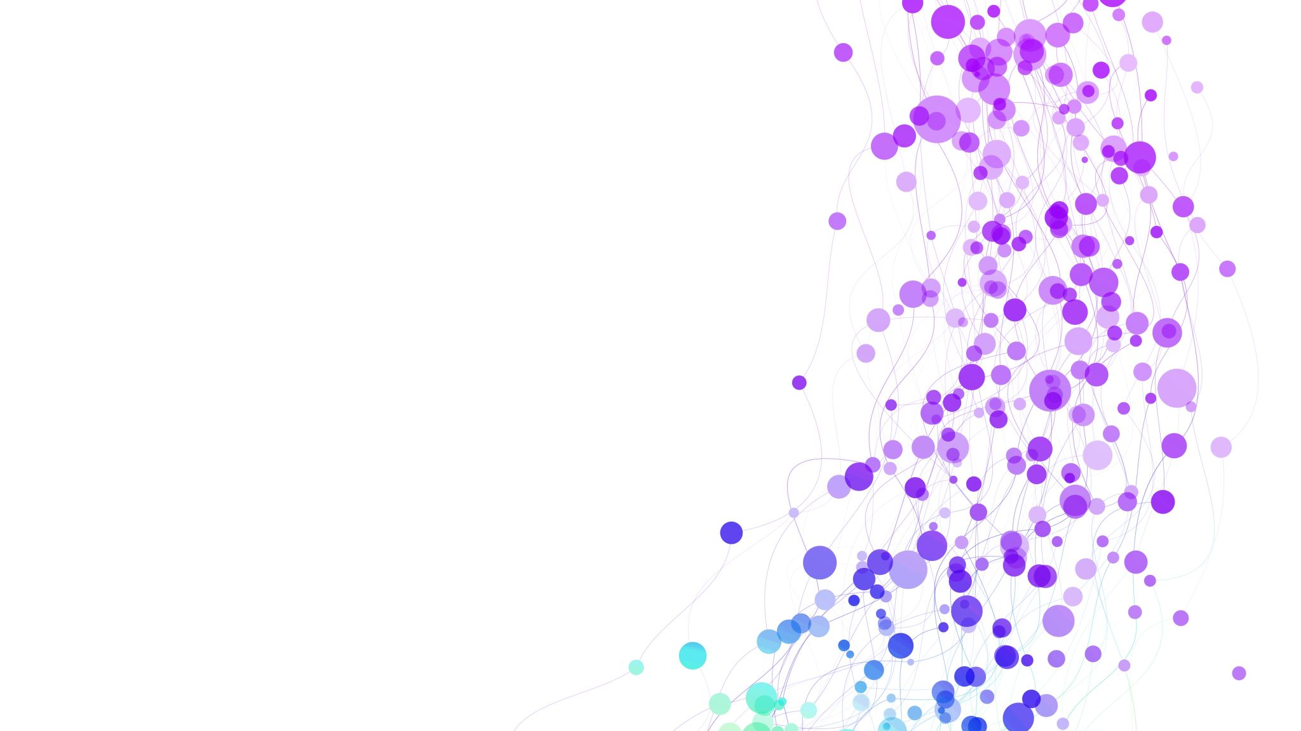
Unit 7 – Lesson 1
Donner des nouvelles de sa famille
Talk about family members
Holiday activities

Slide 3
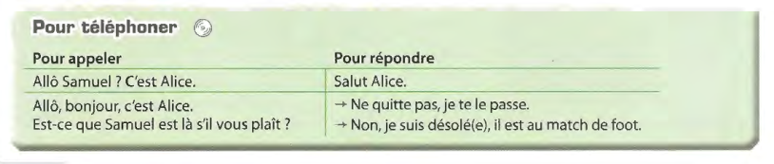

III. Vocabulaire : téléphoner
Vocabulaire (1) : téléphoner

Slide 4

Vocabulaire : Communiquer au téléphone
Téléphoner
Allô?
Est-ce que Mehdi est là s’il vous plaît ? Est-ce que je peux parler à Mehdi svp ?
Oui, c’est de la part de qui ?
C’est Nora.
Ne quitte pas, je te le passe.
Mehdi, c’est pour toi. C’est Nora. Désolé, il n’est pas là.

Slide 5
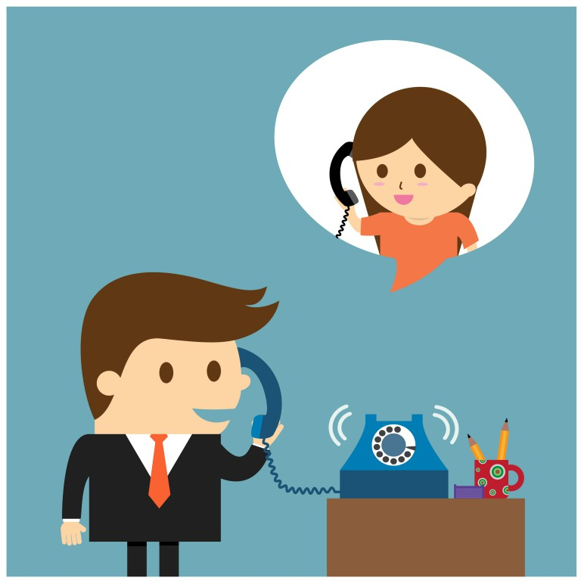
Practice
Communiquer au téléphone
Emilie : Allô, bonjour est-ce que Nicolas est là s’il vous plaît ?
Homme : Oui, qui est à l’appareil ?
Emilie : C’est Émilie.
Homme : Ne quitte pas, je te le passe.
Emilie : Merci Monsieur.

Slide 6

III. Vocabulaire : la famille
Vocabulaire (2) : la famille
Membres de la famille
Le frère, la sœur
Les parents : le père, la mère
Les grands-parents : le grand-père, la grand-mère
L’oncle, la tante
Les cousins : le cousin, la cousine

Slide 7
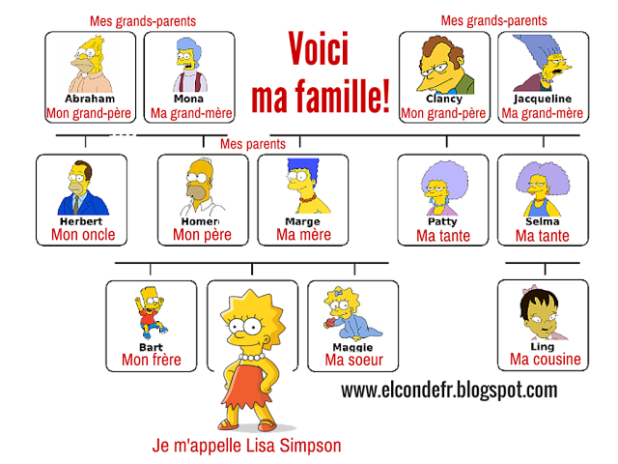

Slide 8
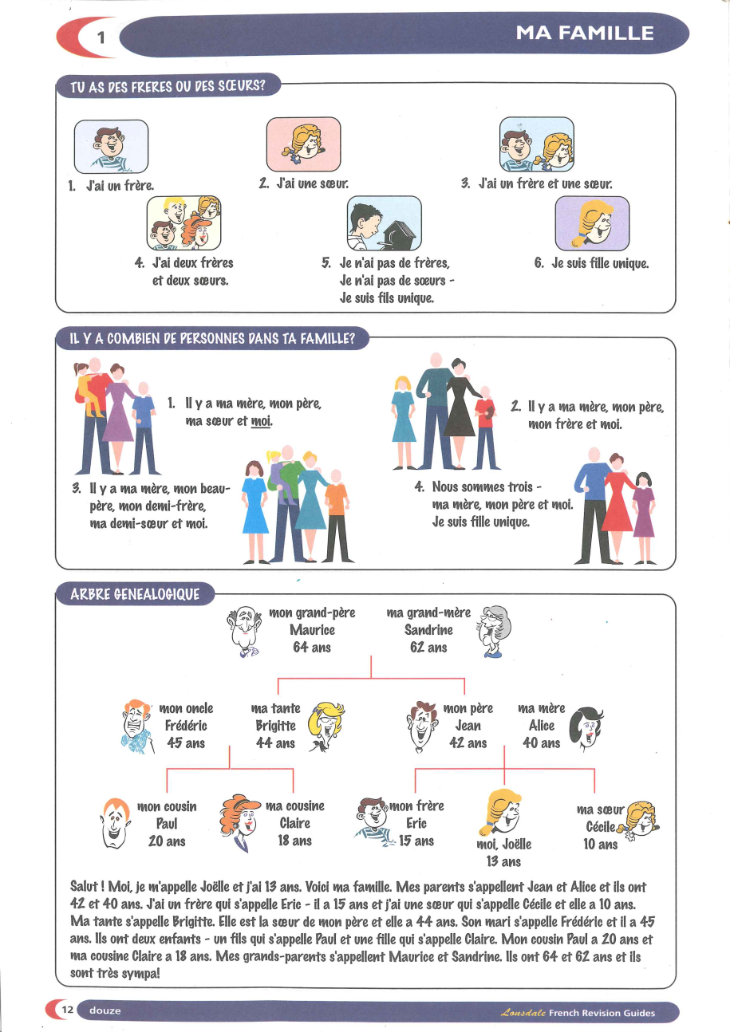

Slide 9
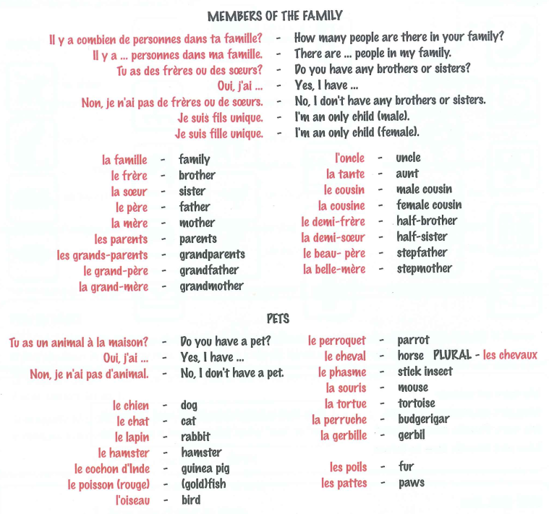

Slide 10

Practice:
La famille
Qui est la femme de ton oncle ?
Qui est la fille de ta mère ?

Slide 11
III. Vocabulaire : les activités de vacances
Vocabulaire (3) : les activités en vacances
Activités en vacances
Visiter le pays
Faire de la natation
Se promener
S’amuser
Aller chez ses grands-parents
Faire une croisière (to go on a cruise)
Faire un tour en bateau (to a boat ride)
Faire de la plongée (to snorkel/to dive)
Faire du VTT (mountain biking)/ du canoë kayak / de la randonnée (hiking)/ de l’escalade (climbing)

Slide 12
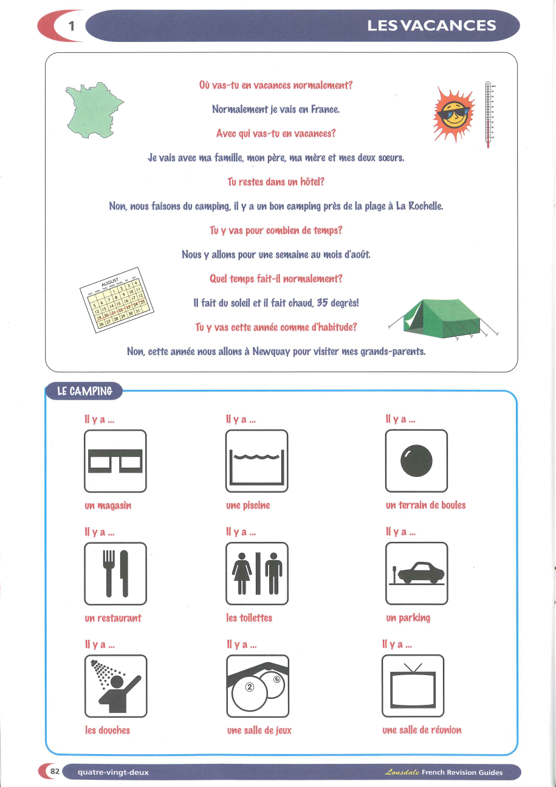

Slide 13
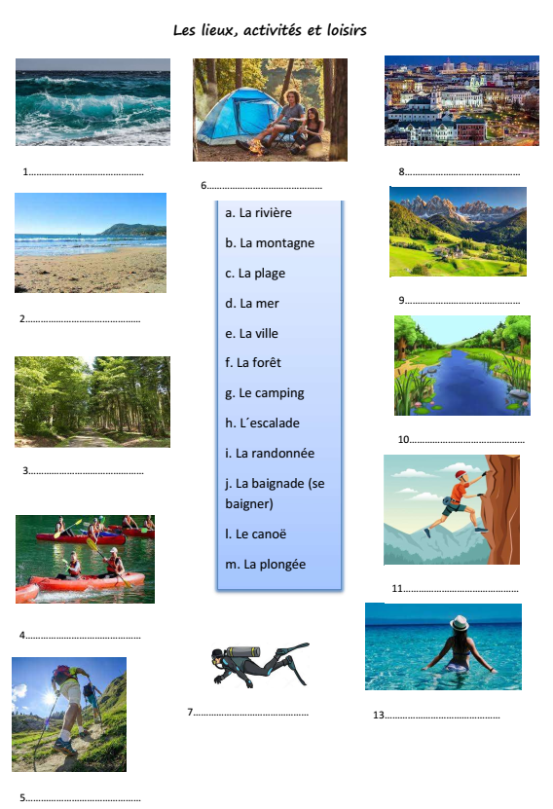
Associe les mots et les images
Réponses :
A10;
B9;
C2;
D1;
E8;
F3;
G6;
H11;
I5;
J13;
L4;
M7

Slide 14
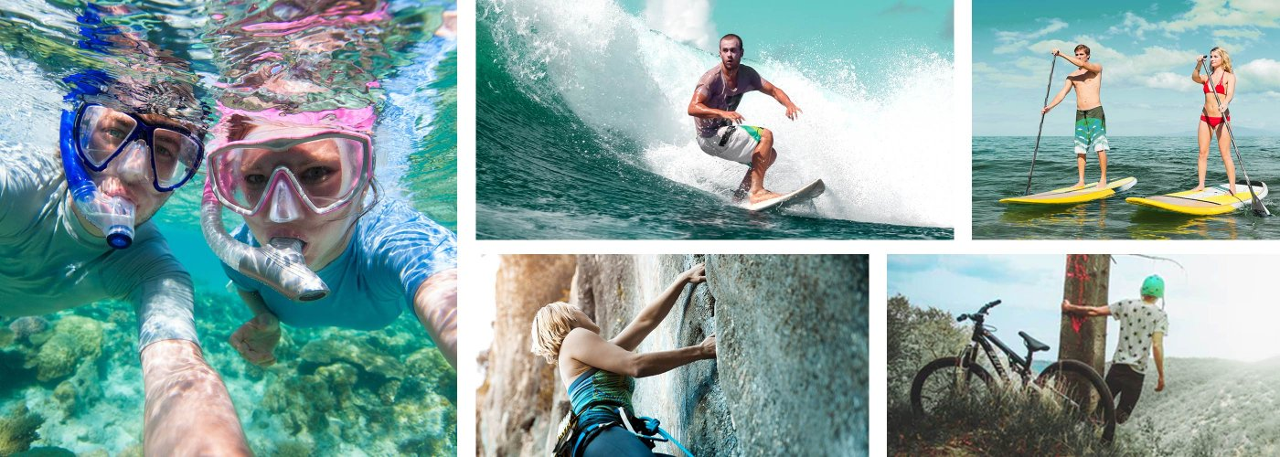
Practice:
Les activités de vacances
Qu’est-ce que tu fais en vacances ?

Slide 15
Online activities
La famille
https://wordwall.net/resource/52609827/famille
https://kahoot.it/solo/?quizId=03d2e9d9-affe-4bb4-99a2-520c835ccc99
Communiquer au téléphone
https://wordwall.net/resource/13664471/parler-au-t%C3%A9l%C3%A9phone
https://kahoot.it/solo/oauth2/authenticated?code=tI5tw7mpx76EEkg-I04DG2WwHoZ07syW2_WH5UE8nPs&state=b8e0c12b24d24884bbccae57133fdf5e
Les activités de vacances
https://wordwall.net/resource/2297223/les-activit%C3%A9s-pendant-les-vacances
https://kahoot.it/solo/?quizId=ca886a22-1232-428f-880b-443f4a2c95cf

Slide 16
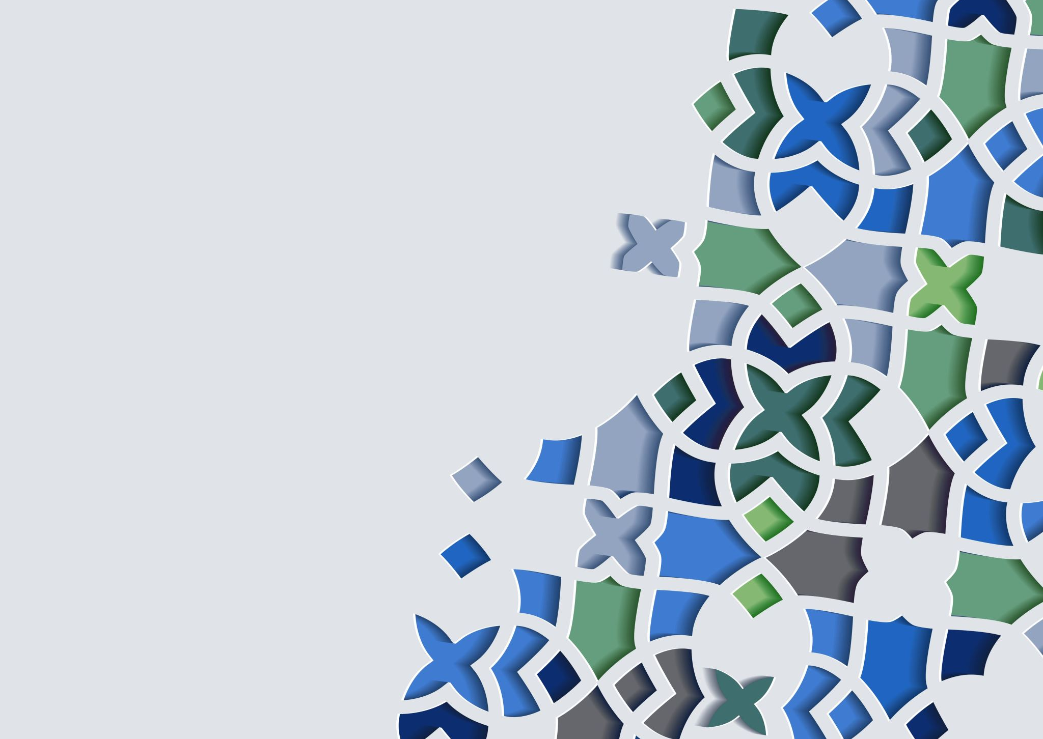
Unit 7 – Lesson 2
Le journal de voyage
Tell where you go for holidays
Je vais + prépositions + name country

Slide 17
Vocabulaire (1) : les pays et régions
Pays masculin | Pays féminin | Pays pluriel
Le Sénégal | La Réunion | Les États-Unis
Le Québec | La Côte d’Ivoire | Les Antilles (Martinique, Guadeloupe, Réunion)
Le Vietnam | La France
Le Mali | La Belgique
 | La Tunisie
 | L’Amérique
 | L’Europe
 | L’Afrique
 | L’Asie
 | L’Océanie

Slide 18
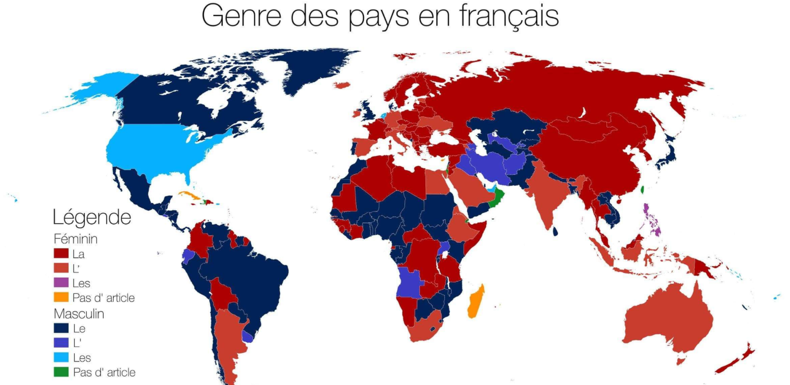

Slide 19
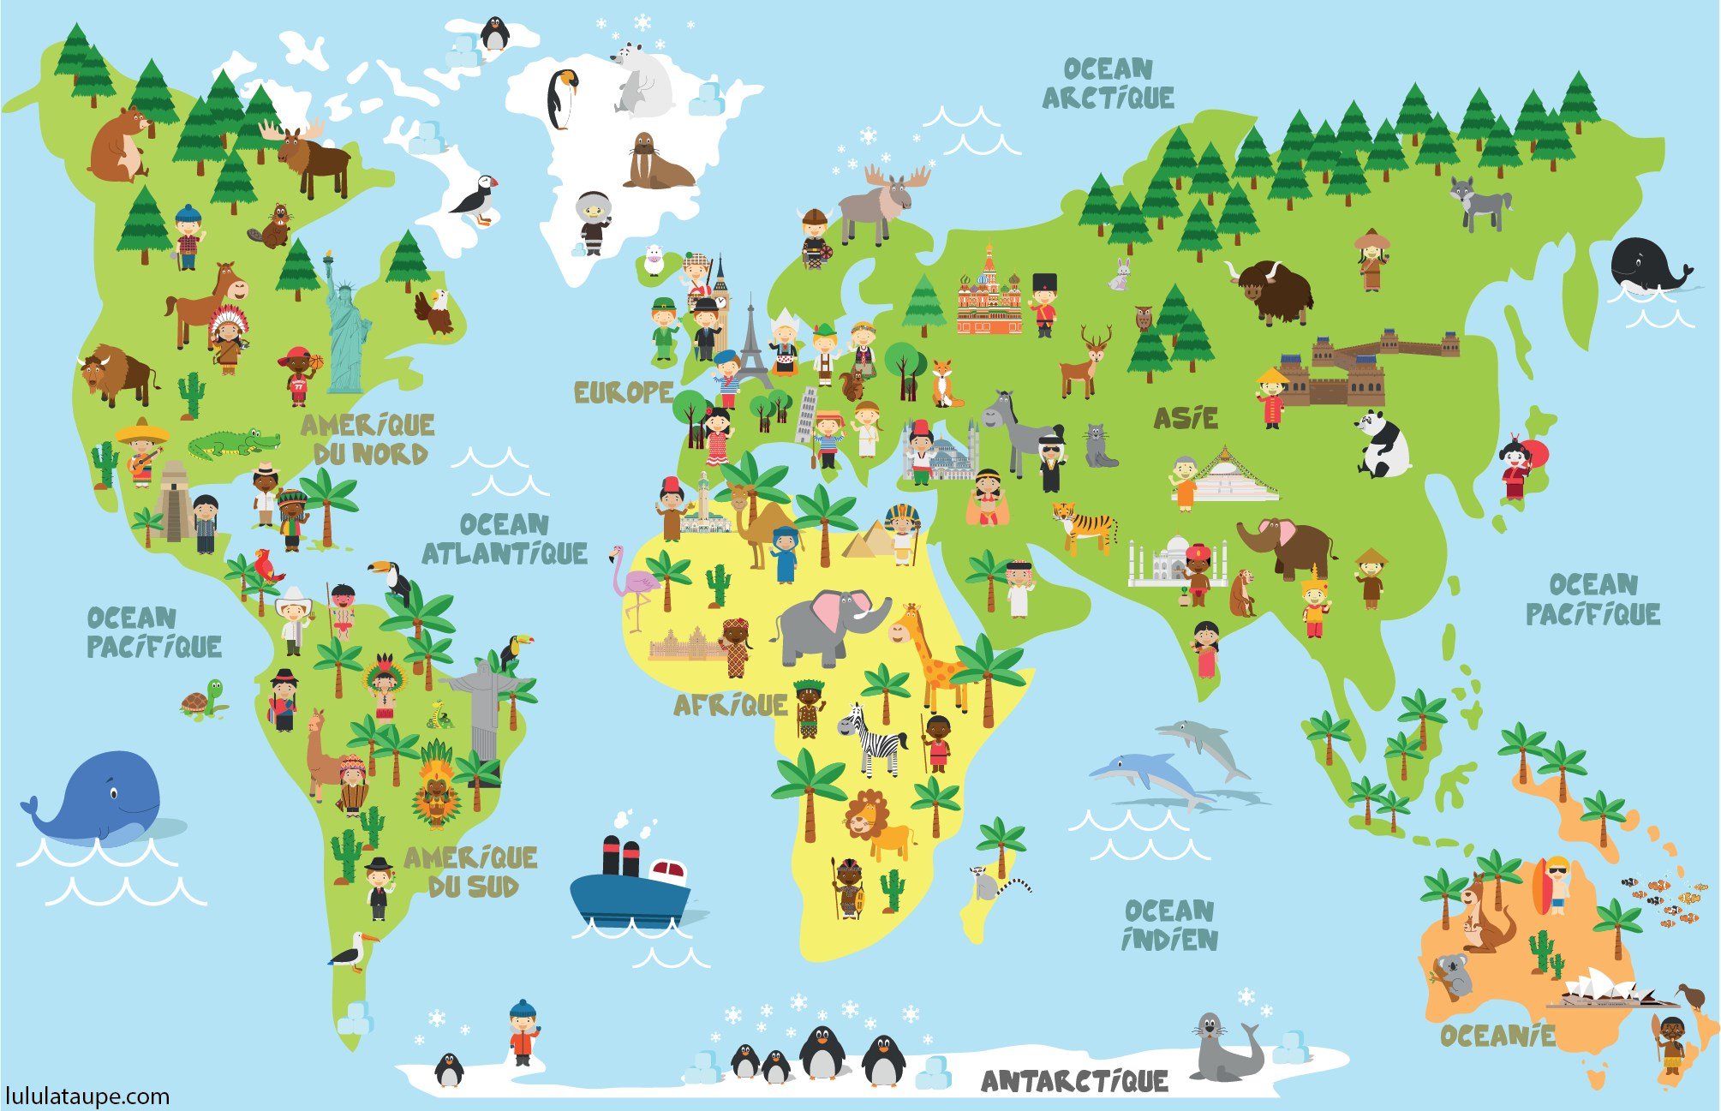
Practice :
Les pays et les continents
Devine le nom des pays suivants :
Pays de BMW, Mercedes et Porsche !
Pays du football !
Le continent de la Statue de la Liberté !

Slide 20
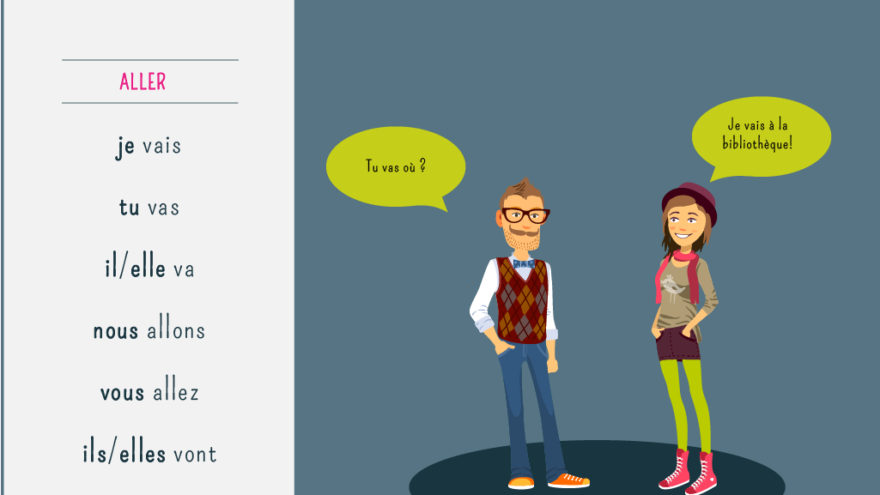

Slide 21
Observez comparez partagez
Exemples | Règle de grammaire
Nous allons au Sénégal, au Québec | Au | +pays masculin
Nous allons en Côte d’Ivoire | En | + pays féminin
Je vais aux États-Unis | Aux | +pays pluriel
Nous allons à la Réunion | À | + île
Je rêve d’aller à New York | À | + ville

Slide 22

Practice :
Le verbe ALLER
Complétez les 3 phrases suivantes :
Nhan et Long, vous allez où en vacances ?
Christine et Ellie vont au Japon.
Kiet va en Australie.

Slide 23
Online activities
Verb ALLER
https://wordwall.net/resource/31358904/aller
https://kahoot.it/solo/?quizId=938ac6fd-7b07-4cd6-adc2-a9987ab68e68
Prépositions à/en/aux + pays/ville
https://wordwall.net/resource/20171648/pays-et-villes-les-pr%C3%A9positions-%C3%A0-au-aux-en
https://kahoot.it/solo/?quizId=0827ec12-4542-4df9-ba53-5274ad79a4a4

Slide 24

Unit 7 – Lesson 3
Le dépliant touristique
Describe people and landscapes

Slide 25
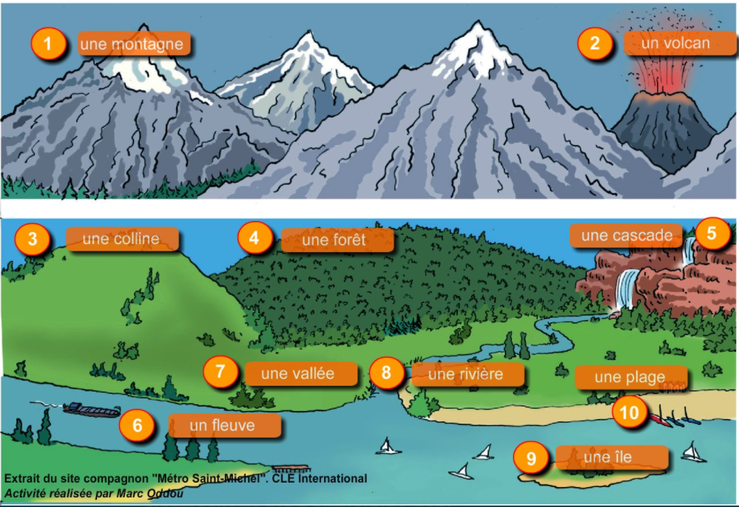
Vocabulaire (1):
Landcapes

Slide 26
Vocabulaire (2): décrire les caractéristiques d’un pays
Parler des caractéristiques d’un pays
La ville est très grande
Les gens sont sympathiques
Le fleuve Sénégal est magnifique
La Maison des Esclaves est un musée célèbre.

Slide 27
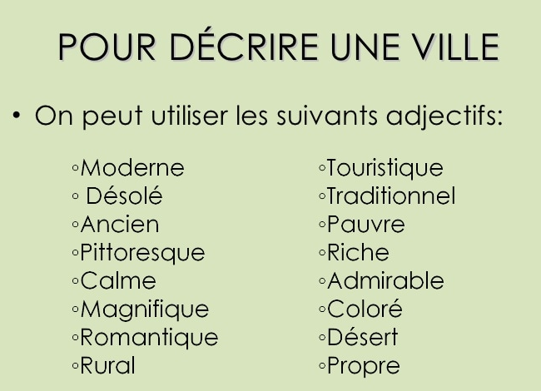

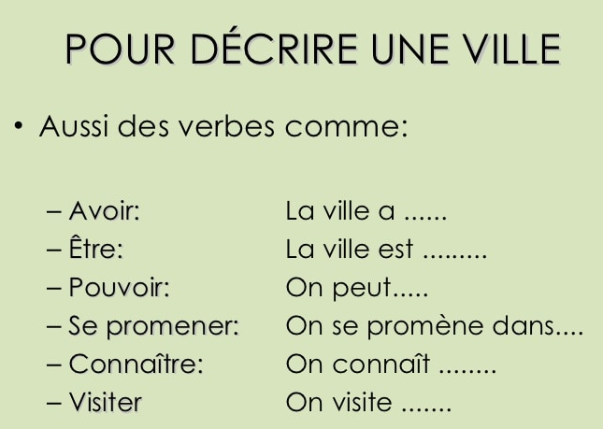

Slide 28
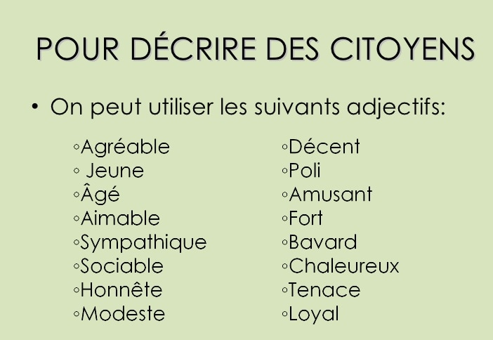

(*) Erratum : ils adorent la culture et les traditions.

Slide 29
Grammaire :
Prépositions de lieu « au, à la, aux, à l’ »
Toute la famille va | au | musée | Au + nom masculin
Alice et son père vont | au | marché
Alice va | à la | plage | À la + nom féminin
Toute la famille va | à la | Maison des Esclaves
Sa mère va | à l’ | hôpital | À l’ + voyelle
Son frère va | aux | toilettes | Aux + nom pluriel

Slide 30
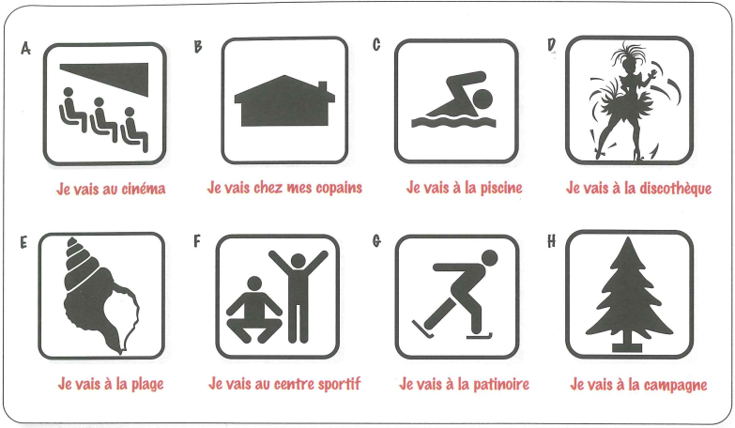

Slide 31
Online activities
Aller + à (au, à la, à l’, aux)
https://wordwall.net/resource/11235235/french/f1-aller-au-%c3%a0-la-%c3%a0-l-les-endroits
https://kahoot.it/solo/?quizId=8325f91a-05f7-478a-bb19-8d7782214c35
Les paysages
https://wordwall.net/resource/7596492/les-paysages-1-relie-chaque-mot-%C3%A0-son-image
https://create.kahoot.it/details/52021931-6f1f-4eaa-a30d-777514d67bbd

